Slide 1


Slide 2

* Năng lực đặc thù:
- Luyện tập, củng cố về cách vẽ hai đường thẳng song song.
- Thực hành vẽ đường thẳng đi qua một điểm và song song với đường thẳng cho trước; tạo bộ đồ chơi ghép hình.
* Năng lực chung:
- Năng lực tư duy, lập luận toán học, giải quyết vấn đề, giao tiếp hợp tác.
* Phẩm chất: chăm chỉ, trách nhiệm.

Slide 3






Notes:
Nhấn vào ngọn lửa để đến slide tiếp theo

Slide 4





Điền vào chỗ còn thiếu:
Hai đường thẳng song song....
luôn luôn cắt nhau
luôn nằm cạnh nhau
cắt nhau tại một điểm
không bao giờ cắt nhau
Notes:
Nhấn vào ngọn lửa để quay trở lại

Slide 5
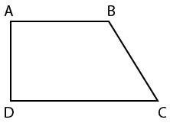
Trong hình bên, cạnh nào song song với nhau?
AB song song AD
AB song song DC
BC song song AD
DC song song CB
Notes:
Nhấn vào ngọn lửa để quay trở lại

Slide 6

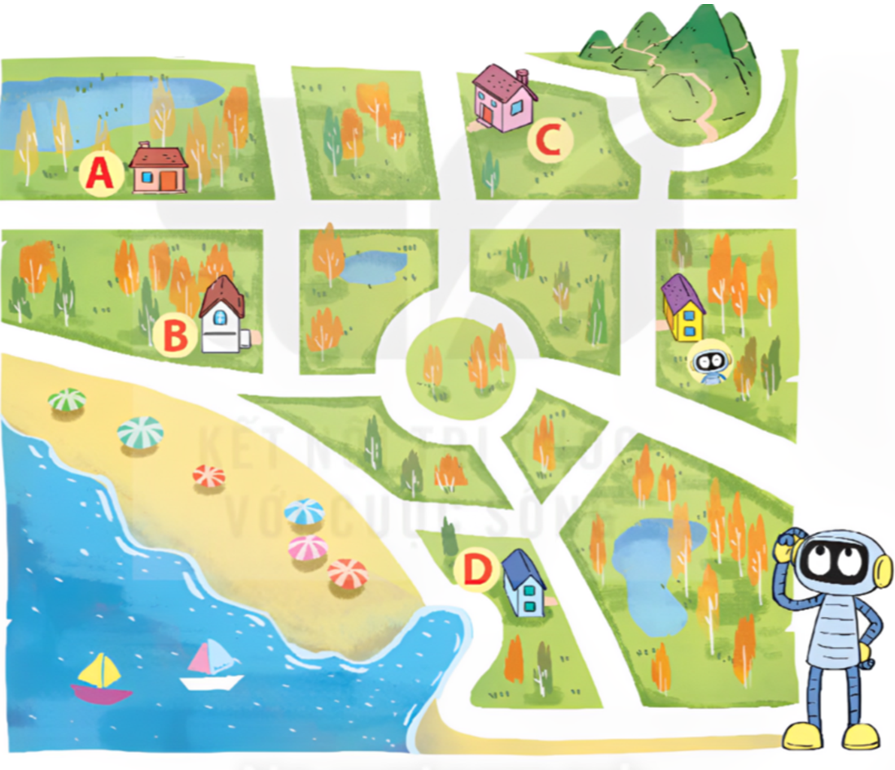
Cho hình vẽ dưới đây. Biết Rô-bốt ở ngôi nhà màu vàng. Nhà của Mai và nhà của Rô-bốt ở hai đường song song với nhau. Hỏi trong các ngôi nhà A, B, C, D, đâu là nhà của Mai?

Slide 7
Nhà của Mai và nhà của Rô-bốt ở hai đường song song với nhau. Vậy nhà của Mai là nhà B.

Slide 8

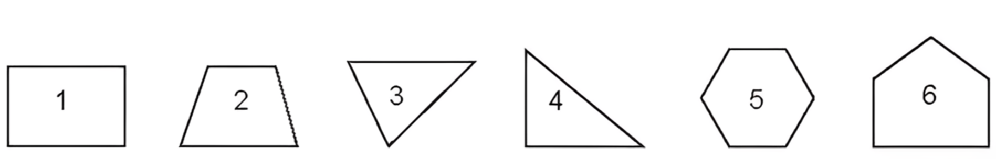
Cho các hình vẽ sau:
a) Những hình nào có cặp cạnh song song với nhau?
b) Những hình nào có cặp cạnh vuông góc với nhau?

Slide 9
a) Những hình nào có cặp cạnh song song với nhau

Slide 10
b) Những hình nào có cặp cạnh vuông góc với nhau

Slide 11
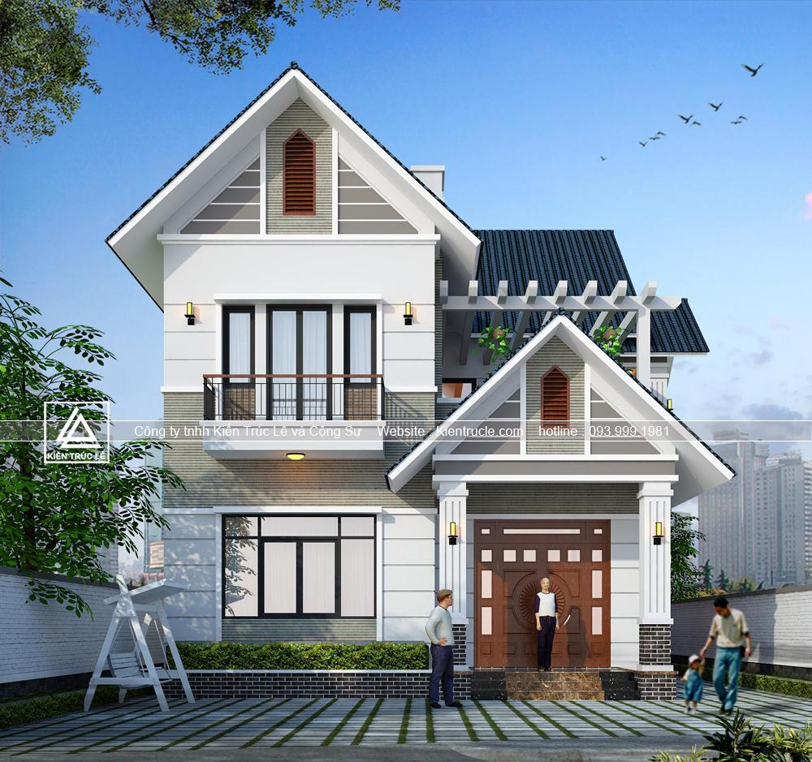
Nhanh mắt, nhanh tay tìm những vật song song với nhau trong hình bên

Slide 12

Chia sẻ bài học với người thân
Chuẩn bị bài mới

